Slide 1
2024调查活动宣传计划（对外版）
宣传中心
2024-07-04

Slide 2
目录
CONTENTS
宣传计划背景与目标
宣传内容与策略规划
线上宣传方案设计与实施
资源整合与协同推广
效果评估与成果回顾汇总

Slide 3
01
宣传计划背景与目标

Slide 4
调查活动背景介绍
01
02
03
本次调查活动旨在深入了解社会各界网民对网络空间需求与看法感受，为政策制定、政府决策等提供科学依据。
通过广泛收集民意，增强与民众之间的互动与沟通，提升政府决策的透明度和公信力。
调查活动将涵盖多个领域，力求全面了解民众的上网用网生活状况和需求。

Slide 5
宣传目标与预期效果
提高调查活动的知名度和参与度，确保收集到广泛且真实的民意。
通过宣传，使民众了解调查的重要性和意义，引导他们积极参与并支持调查工作。
预期通过宣传，能够增加调查样本的多样性和代表性，从而提高调查结果的准确性和可信度。

Slide 6
目标受众群体分析
普通网民
专业人士
作为社会的主要构成部分，他们的意见和需求对使用网络安全感受具有重要参考价值。
包括学者、专家、行业领袖等，他们的观点和建议对于政策制定具有专业指导意义。
政府官员
志愿者
作为政策制定者和执行者，他们的参与和支持对于调查活动的顺利进行至关重要。
作为活动重要参与者，他们线下线上采集对活动的传播影响力有直观体现。

Slide 7
02
宣传内容与策略规划

Slide 8
宣传梳理 多形式、多平台、多角度推广
采取多种形式宣传推广，以宣传呼吁视频、网安观察短视频、宣传海报、易拉宝等多种表现形式，以网安联·小程序、各微信公众号、共建网等平台为基本阵地，以媒体资源为桥梁，对2024调查活动进行多平台多角度推广宣传。

Slide 9
宣传梳理
丰富的动画、视频资源
“调查活动是什么”动画
“网安微剧场”、“网安微讲堂”
“发起/支持单位权益和义务”
“网安好声音”
“调查活动系列推广”
“网安观察”系列短视频

Slide 10
丰富的表现形式
制作精美海报、喜报、问题答卷二维码入口和宣传视频等，以视觉冲击力吸引公众关注。
策划征集活动，加强与调查活动参与网民的互动性！
系列呼吁推广视频，不定期对成果进行盘点宣传，呼吁更多网民参与活动。

Slide 11
03
宣传方案计划实施
CHAPTER

Slide 12
活动造势期(5-7月)
1.调查活动筹备会
2.“调查活动是什么”动画
3.发起单位、支持单位权益与义务
4.系列预告片重磅发布
5.系列通知、公告发布
6.对前6年调查活动成果梳理盘点

Slide 13
活动预热期(6月下旬-7月上旬)
1.2024调查活动全国部署会、调查活动广东宣讲会
2.调查活动新闻发布会
3.调查活动优秀团队/组织挖掘宣传
4.对2024调查活动各方呼吁进行宣传，号召更多网民
参与活动

Slide 14
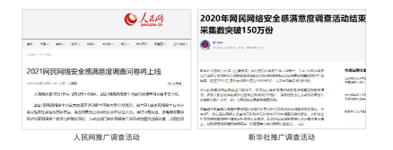
调查报告全国新闻发布会（2024调查活动亮点）
全国媒体，正式吹响调查活动发动采集的总号角
新华网、人民网、光明网、中国网、中国经济网、环球网、千龙网、北青网等中央重点新闻媒体和重要地方媒体平台对调查活动全国新闻发布会进行宣传报道，正式吹响调查活动采集的总号角。

Slide 15
04
宣传排期

Slide 16
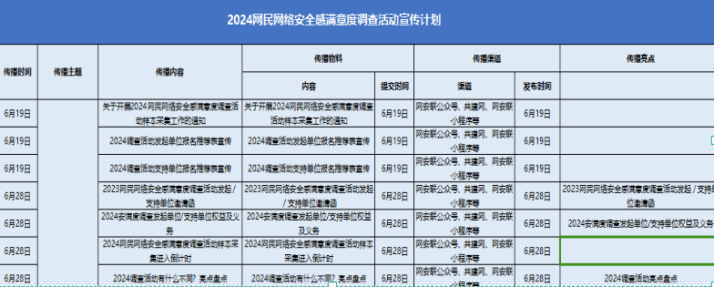
预热期
06
宣传日程推进
CHAPTER

Slide 17
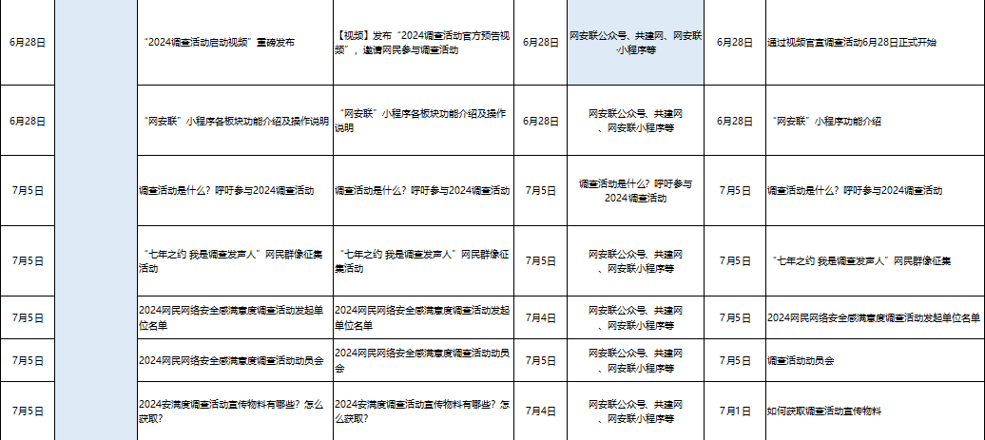
预热期
06
宣传日程推进
CHAPTER

Slide 18
爆发期
06
宣传日程推进
CHAPTER

Slide 19
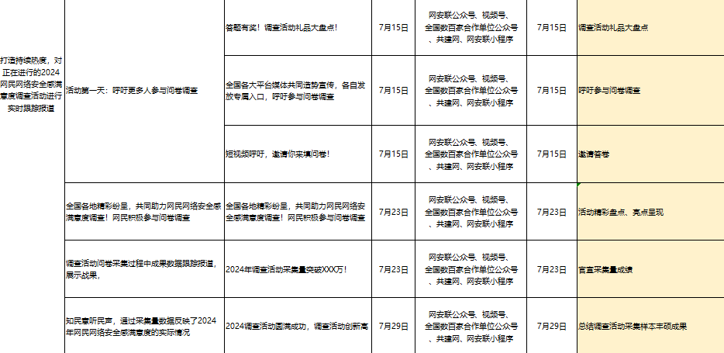
采集期
06
宣传日程推进
CHAPTER

Slide 20
THANKS
感谢观看

